Slide 1
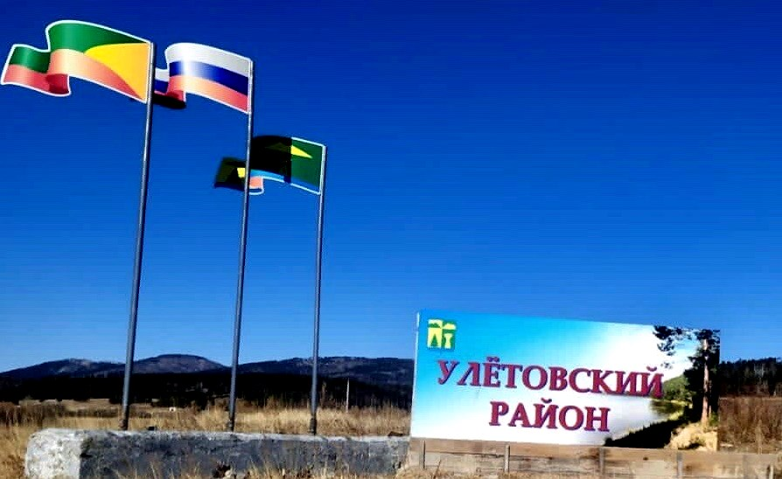
Забайкальский край
ИНВЕСТИЦИОННЫЙ ПАСПОРТ
МУНИЦИПАЛЬНОГО РАЙОНА «УЛЁТОВСКИЙ РАЙОН»
ЗАБАЙКАЛЬСКОГО КРАЯ
с.Улёты 2023 год

Slide 2
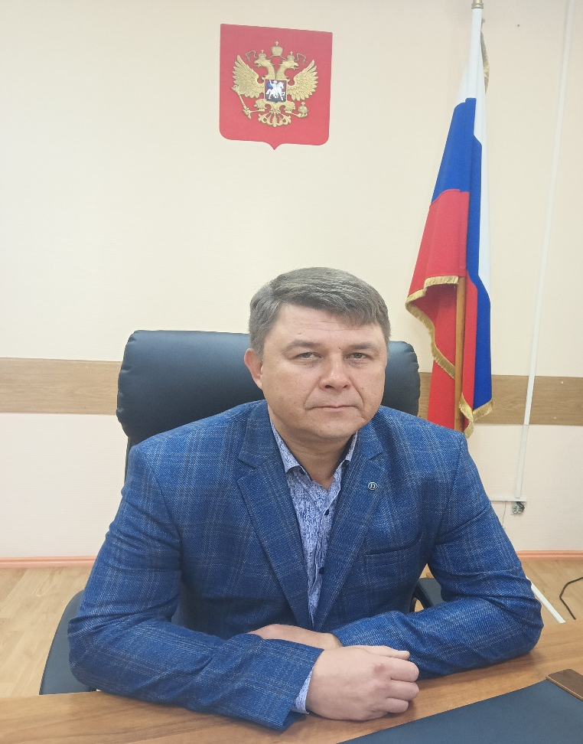
Уважаемые дамы и господа!
Представляем Вашему вниманию инвестиционный паспорт муниципального района «Улётовский район» Забайкальского края.
В данном документе собрана информация об экономическом потенциале Улётовского района, инвестиционном климате.
Повышение инвестиционной привлекательности района – одна из наших важнейших задач экономической политики.
Приглашаем к долгосрочному и взаимовыгодному сотрудничеству инвесторов в развитии экономической и социальной сфер нашего района и гарантируем защиту инвестиций.
Будем рады новым идеям и предложениям для реализации проектов в различных отраслях экономики.
И.о главы муниципального района «Улётовский район»
В.А. Горковенко

Slide 3
Символика
Улётовский район имеет свои официальные символы - герб и флаг, которые внесены в государственный реестр официальных символов России.
Герб
Флаг

Slide 4
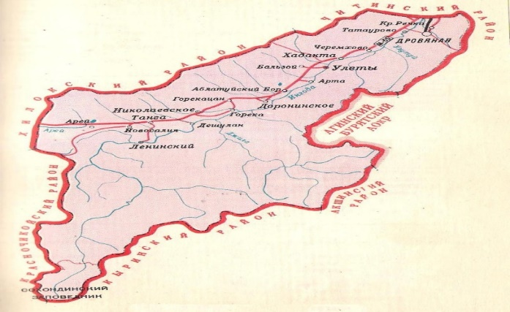
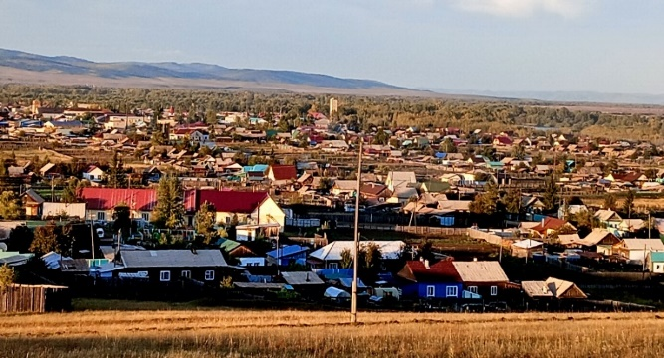
История района, географическое положение
История основания Улётовского района началась с освоением и заселением земель вдоль реки Ингоды переселенцами из европейской части России. Основное заселение территории района началось после основания в 1687-1688 годах Читинской слободы. Первые упоминания о населённых пунктах Улётовского района относятся к 1710 году. 04 января 1926 года был образован район в рамках сегодняшних границ. В 2024 году Улётовскому району исполнилось 98 лет.
Муниципальный район
«Улётовский район»
Забайкальского края
состоит из 9 сельских
и 1 городского поселений,
объединяющих 25 населенных
пункта:
сельское поселение «Улётовское»
сельское поселение «Ленинское»
сельское поселение «Тангинское»
сельское поселение «Николаевское»
сельское поселение «Горекацанское»
сельское поселение «Доронинское»
сельское поселение «Аблатуйское»
сельское поселение «Артинское»
сельское поселение «Хадактинское»
городское поселение «Дровянинское»
Улётовский район расположен на юго-западе Забайкальского края в долине р.Ингоды, между Яблоневым хребтом и хребтом им. Черского.
Территория района более 16 тыс.кв.км. На западе граничит с Красночикойским и Хилокским районами, на юге и юго-востоке с Кыринским, Акшинским и Дульдургинским районами, на севере с Читинским районом.
Районный центр - село Улёты.
Населенные пункты в основном расположены по левобережью реки Ингода, вдоль федеральной автотрассы.
Удалённость районного центра с. Улёты от краевого центра составляет 120 км.

Slide 5
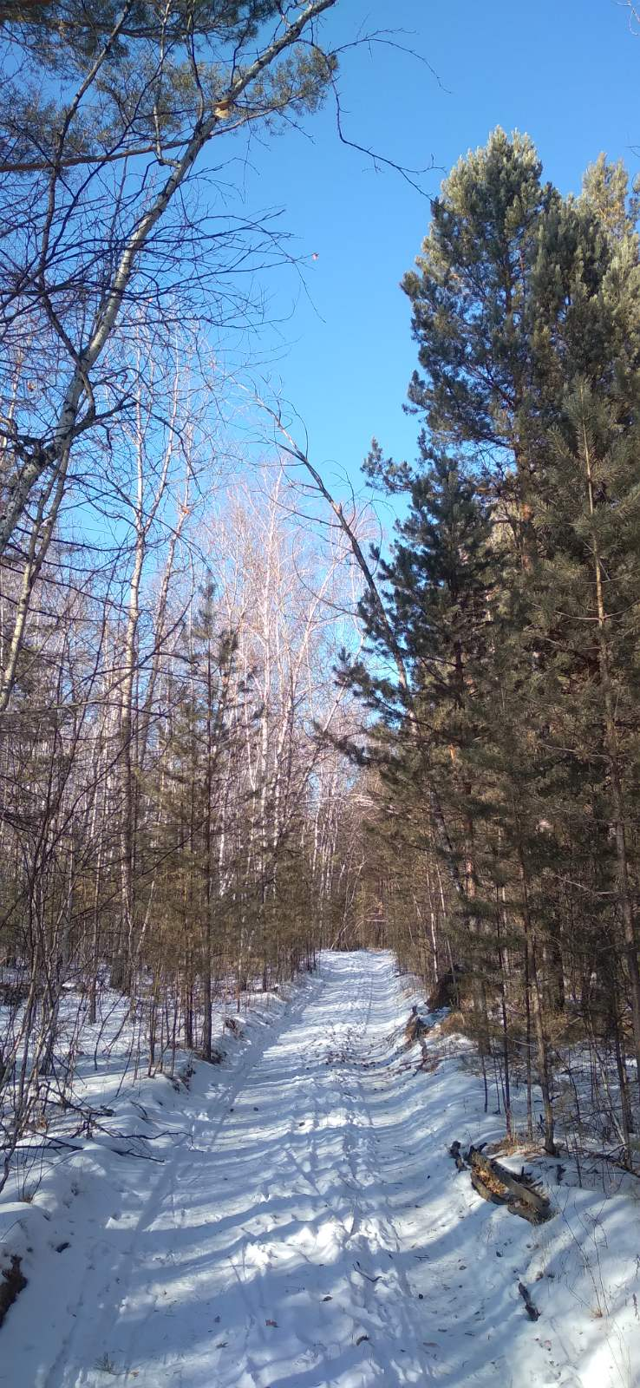
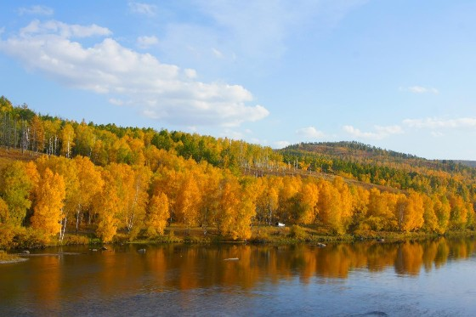
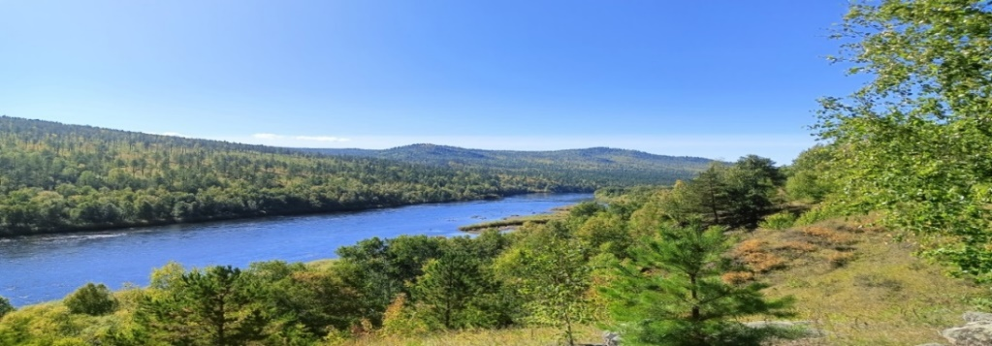
Климатические условия
Климат Улётовского района резко континентальный для него характерны следующие черты: морозная зима, более продолжительная, чем лето; недостаточное количество осадков как за весь год, так и в зимний сезон; лето сравнительно теплое, более влажное во второй его половине; укороченные по продолжительности переходные сезоны года, особенно весна, на которую к тому же приходится и самая ветреная погода. Среднегодовой температурный фон на 1,5-2,0 градуса выше, чем на остальной территории края

Slide 6
Ресурсная база
ПОЧВА И ЗЕМЛИ
ПОЛЕЗНЫЕ ИСКОПАЕМЫЕ
Почвы района относятся к мучнисто-карбонатным черноземам перегнойно-глеевым мерзлотным, характеризующиеся как относительно благоприятные для сельского хозяйства.
Наименование месторождения | Наименование полезных ископаемых | Запасы | Степень освоенности месторождения
Лево-Ингодинское | Олово, вольфрам | Забалансовые запасы олово-7083т, вольфрам- 6588 т. | Не осваивается
Ингодинское | Олово | Забалансовые запасы 1219 9т. | Не осваивается
Татауровское | Уголь бурый | Балансовые - 480 млн.т. Забалансовые - 99,2 млн.т. | Осваивается
Тангинское углепроявление | Уголь бурый | Прогнозные ресурсы 370 млн.т. | Проведены поисковые работы
Березовое | Уран | Балансовые-71 6т. Забалансовые-2845 т. Прогнозные ресурсы 716 т. | Не осваивается
Верховья р. Ингода | Золото россыпное | Прогнозные ресурсы 500 кг | Не осваивается
р.Маланга | Золото россыпное | Прогнозные ресурсы 640кг | Не осваивается
Чернушка р. | Золото россыпное | Балансовые запасы 379 кг Забалансовые 6 кг Прогнозные ресурсы 136 кг | Не осваивается
Улётовское | Глина (кирпично-черепичное сырье) | Данных нет | Не осваивается
Татауровское | Гравийно-песч. м-л (наполнители бетона) | 136,6 млн. куб.м. | Не осваивается
Оз.Доронинское | Сада, соль поваренная | Данных нет | Не осваивается
Общая площадь земель 1 616,7 тыс.га
Земли с/х назначения 193,1 тыс.га
Земли лесного фонда 1 293,7 тыс.га
Земли промышленности, транспорта, связи и иного назначения 59,7 тыс.га
Земли запаса 16,1 тыс.га
Земли поселений 3,5 тыс.руб.
Земли особо охраняемых территорий и объектов 47,7 тыс.га
Земли водного фонда 2,8 тыс.га

Slide 7
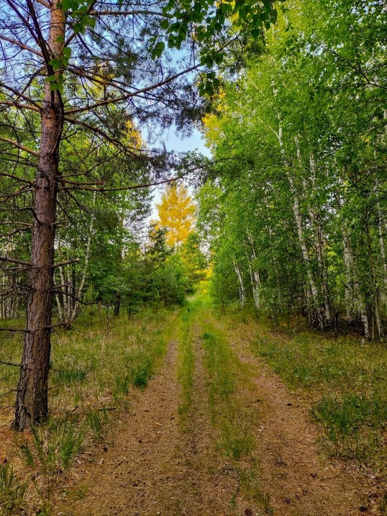
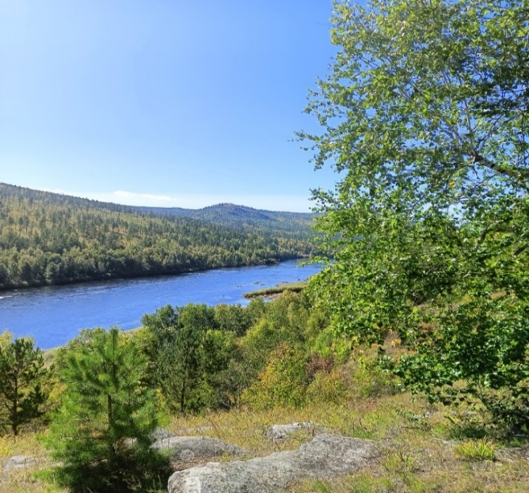
Лесные, водные ресурсы
Лесами в районе занято три четверти территории. Из-за климатических отличий леса подразделяются на три основных формации: светлохвойные, темнохвойные и мелколиственные.
Первые представлены чистыми лиственничниками с примесями сосны, берёзы, осины, тополя и чистыми или смешанными сосняками. Главной лесообразующей породой является лиственница даурская, реже встречается лиственница сибирская.
Сосняки, где лесообразующей породой является сосна обыкновенная, занимают достаточно тёплые, лучше освещённые южные склоны. Встречаются как чистые, так и смешанные сосняки, где к соснам примешиваются, шиповник и другие кустарники, лиственница, осина, берёза.
Темнохвойные формации в районе представлены чистыми кедрачами, лиственнично-кедровыми, пихтово-елово-кедровыми и берёзово-кедровыми лесами. В кедрачах главной древесной породой является кедр – ценное растение, дающее кедровые орехи, которые являются не только объектом промысла для человека, но и одним из лучших видов питания для многих представителей животного мира.
Территория Улетовского района сравнительно богата внутренними водами. Самым распространенным видом поверхностных вод являются реки (р.Ингода, р.Танга, р.Джила, р.Аблатуй, р.Аблатукан, р.Улутуй), ручьи, ключи, родники. Река Ингода не только самая длинная в районе, но и занимает наибольшую площадь водосбора. .
По районным масштабам крупными озёрами следует считать Николаевское; Танга и два Хундуйских озера; Тором; Хужарное ; Большое Бальзойское; Салия; Димитрово (пресное, расположено в 4 км к юго-востоку от с. Шебартуй 2-й);Большое Сухое (пресное, расположено в 5 км к северу от с. Николаевское).
На высоте почти 1000 метров над уровнем моря раскинулось озеро Арей. Длина озера составляет более трех км, а ширина его равна двум км. Ни одна река в озеро, глубина которого составляет тринадцать с половиной метров, не впадает. Только подземные воды питают Арей.

Slide 8
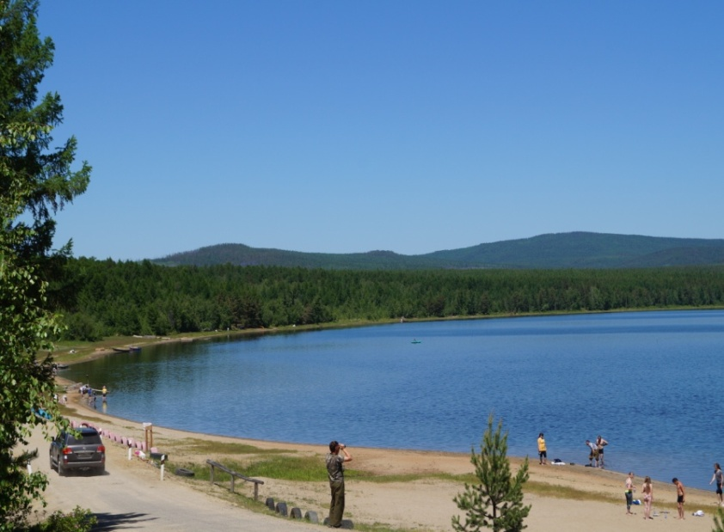
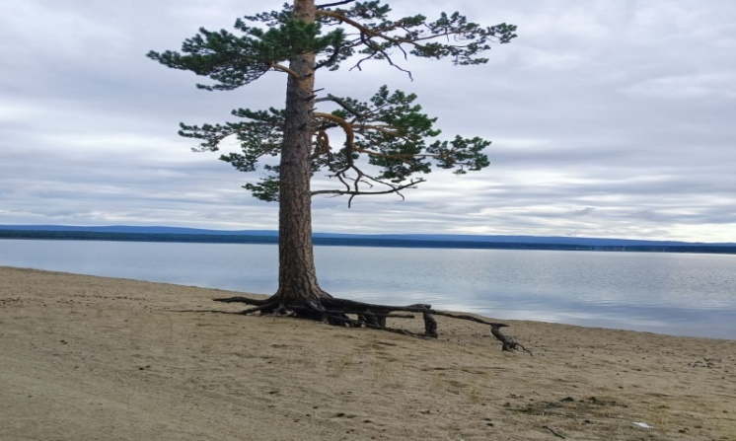
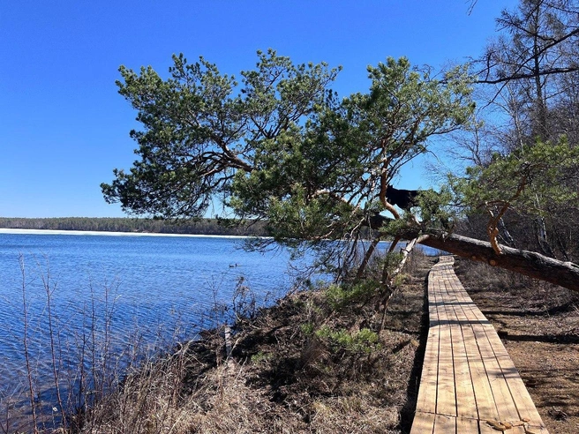
Рекреационные ресурсы
Сложившийся рекреационный ресурс в Улётовском районе представляет озеро Арей и его окрестности. Озеро Арей имеет овальную форму, длина 3км., ширина 2 км., максимальная глубина 13,5 м. Озеро Арей расположено на Великом мировом водоразделе (Амурский бассейн), в 195 км юго-западнее г. Читы.
Озеро Арей обладает широким спектром лечебных сил.. Грязь озера содержит высокие концентрации (мг/кг) соединений железа (259,2), цинка (1,3), меди (1,1). Воды и грязи озера Арей имеют ярко выраженный терапевтический эффект при дерматозах, особенно при лечении псориаза и дерматита. Получен уникальный эффект при лечении трудно заживающих трофических язв.
Создан природный парк «Арей общей площадью 3593 га. В границы природного парка включено озеро Арей с водоохраной зоной и прилегающими территориями. В 2023 году оборудовали экотропу протяженностью 3 км.Тропа получила название «Вокруг Арея».
Ежегодно проводятся экологические акции по очистке прибрежной зоны озера Арей.
Привлекает к себе жителей района и края озеро Доронинское, характеризующееся прекрасными целебными свойствами содового сырья и лечебными грязями. Доронинское озеро является самым крупным содовым озером в Восточной Сибири.

Slide 9
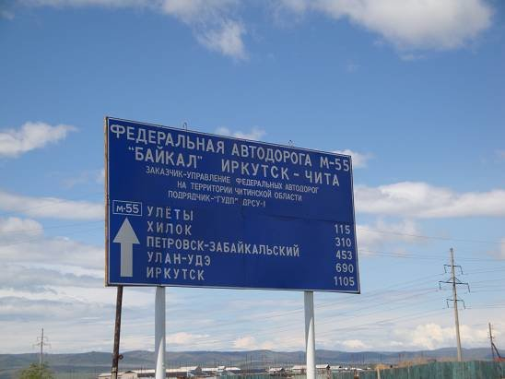
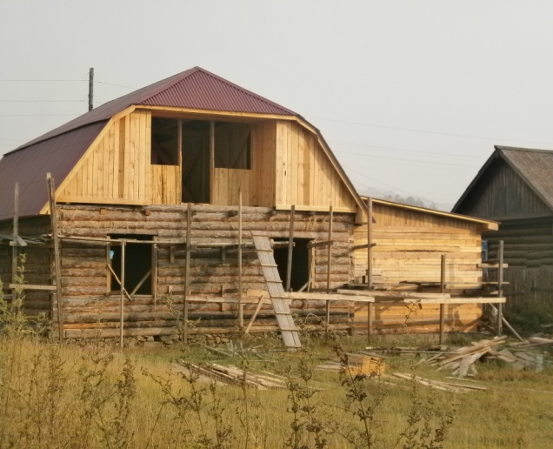
Инфраструктура
ТРАНСПОРТНАЯ
ИНЖЕНЕРНАЯ
ЖИЛИЩНЫЙ ФОНД
Основным видом транспорта по осуществлению перевозок на территории района является автомобильный транспорт. Протяженность автомобильных дорог общего пользования, являющихся собственностью муниципального района, составляет 372,36 км и 182 км дорог федерального значения.
Железнодорожный транспорт представлен отводом на п. Дровяная. Вся экономическая деятельность сосредоточена по р. Ингода, федеральной автомагистрали Р-258 и отводу железной дороги.
На территории муниципального района «Улётовский район» работают 4 теплоснабжающих предприятия: ООО «Стокер» обслуживает бюджетные учреждения района, МАУ ЖКХ и благоустройства сельского поселения «Улётовское» обслуживает благоустроенный жилой сектор в с. Улёты, АО «ЗабТЭК» обслуживает благоустроенный жилой сектор в пгт Дровяная, ООО «Благоустройство+» обслуживает котельную ГУЗ «Улётовская ЦРБ».
Общая площадь жилых помещений, приходящегося в среднем на 1 жителя в 2023 году составила 30,65 кв.м, в т.ч введенная в действие за год составила 0,08.
За 2023 год введено в эксплуатацию жилья 1288 кв. метров. Новое жилье было построено населением за счет собственных и привлеченных средств.
Число источников теплоснабжения | ед. | 54
в т.ч. муниципальные | уд. | 44
в т.ч. мощностью свыше 3 Гкал/ч | ед. | 3
Протяженность паровых, тепловых сетей в двухтрубном исчислении | км | 20,8
в т.ч. нуждающихся в замене | км | 9,1
Протяженность водопроводных сетей | км | 10,7
Одиночное протяжение уличной канализационной сети | км | 4,5
в т.ч. нуждающейся в замене | км | 4,0

Slide 10
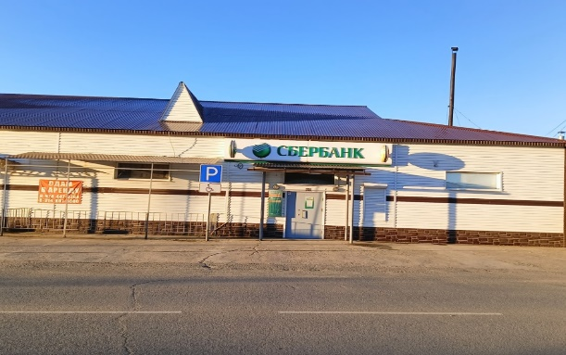
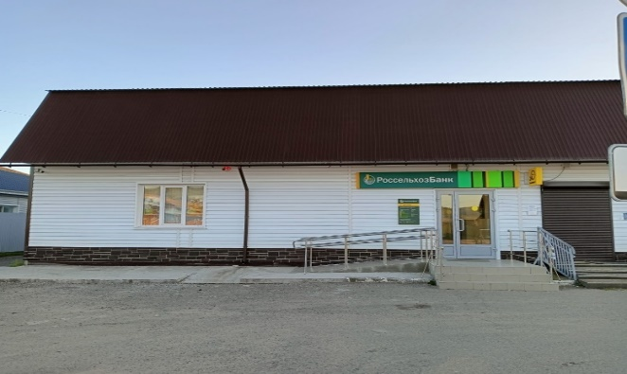
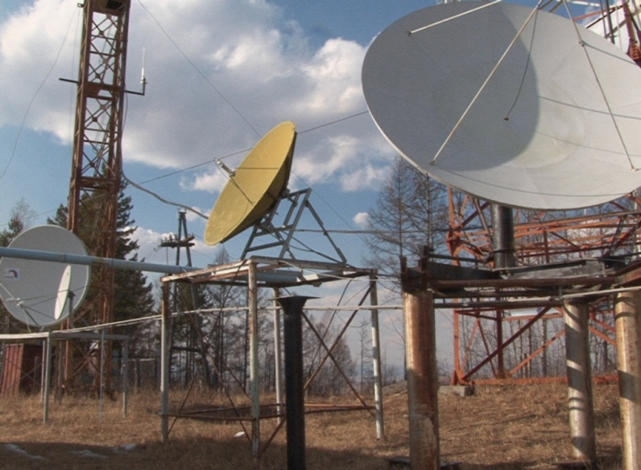
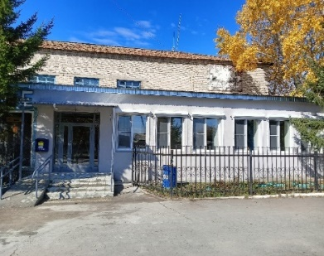
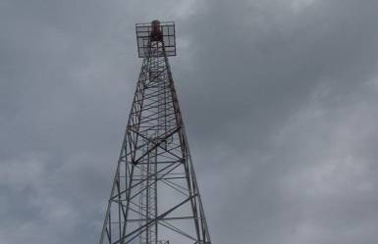
Связь, финансово-кредитные учреждения
СВЯЗЬ
На территории Улётовского района работают филиалы банков:
ПАО «Сбербанк России»
(с. Улёты, п.г.т. Дровяная);
АО «Россельхозбанк» (с. Улёты);
ООО «Юниском инвест»; ПАО «Почта Банк»;
Потребительские кооперативы «Хилокский», «Содружество».
ФИНАНСОВО_КРЕДИТНЫЕ УЧРЕЖДЕНИЯ
Услуги электросвязи на территории района оказывает Забайкальский филиал ПАО «Ростелеком».
Сотовой связью охвачены все населенные пункты; Сотовые операторы- МТС, Мегафон, Билайн, Yota.
Услуги почтовой связи оказывают в 20 стационарных отделениях связи УФПС Забайкальского края филиала ФГУП «Почта России».
Доступ в сеть Интернет есть во всех населенных пунктах. Есть проблемы с качеством Интернета в населенных пунктах: с.Доронинское, пос. Ленинский.
В Улётовском районе телезрители смотрят 20 телеканалов.

Slide 11
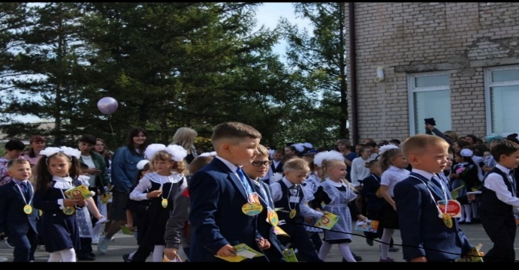
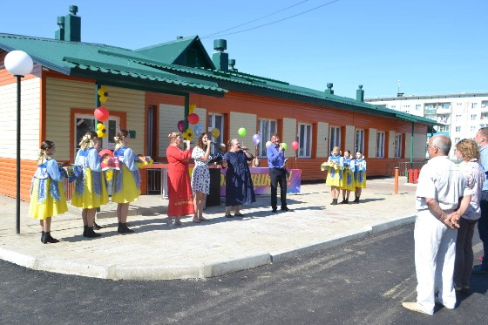
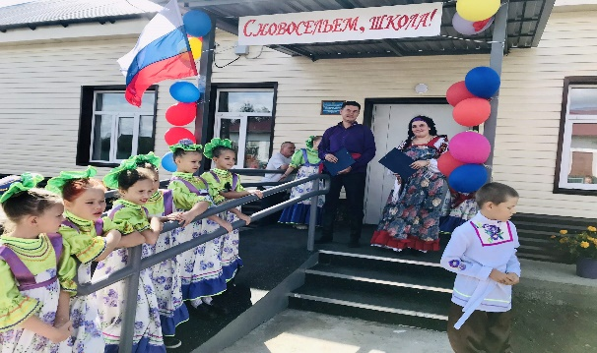
Образование
ОБЩЕОБРАЗОВАТЕЛЬНОЕ
ДОШКОЛЬНОЕ
ДОПОЛНИТЕЛЬНОЕ
В районе действуют 3 учреждения дополнительного образования детей :
Муниципальное бюджетное учреждение дополнительного образования Улётовская детская школа искусств со структурным подразделением в пгт.Дровяная;
Муниципальное учреждение дополнительного образования Дом детского творчества;
Муниципальное учреждение дополнительного образования Улётовская детско-юношеская спортивная школа с филиалом в пгт.Дровяная.
Количество детей, обучающихся в учреждениях дополнительного образования составляет 1040 человек (243- МУ ДО ДДТ, 214- МБУ ДО УДШИ, 583 – в МУ ДО Улетовская ДЮСШ).
Общеобразовательные школы в т.ч. Средние Основные | 13 4 9
Численность учащихся, чел | 2 371
Расходы бюджета на общее образование в расчете на 1 обучающегося, тыс.руб | 212,4
Доля выпускников общеобразовательных учреждений, получивших аттестат о среднем образовании,% | 97,9
Численность учителей в общеобразовательных учреждениях, чел | 218
Число образовательных учреждений, реализующих общеобразовательную программу дошкольного образования, ед | 15
в них мест | 830
Численность педагогических работников в дошкольных образовательных учреждениях, ед. | 84
Число детей, посещающих дошкольные образовательные учреждения, детей | 621
Охват детей дошкольным образованием , % | 46,6
Очерёдность на устройство в ДОУ детей в возрасте 0-3 лет, детей | 0

Slide 12
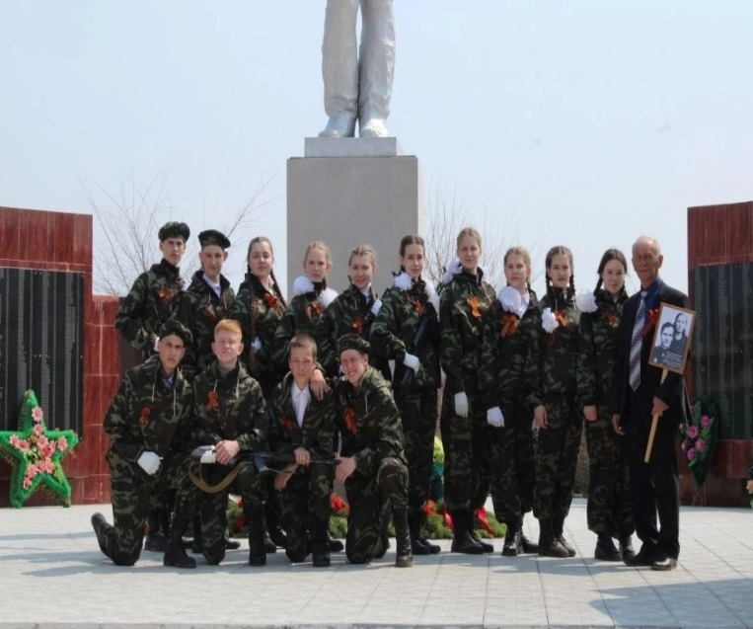
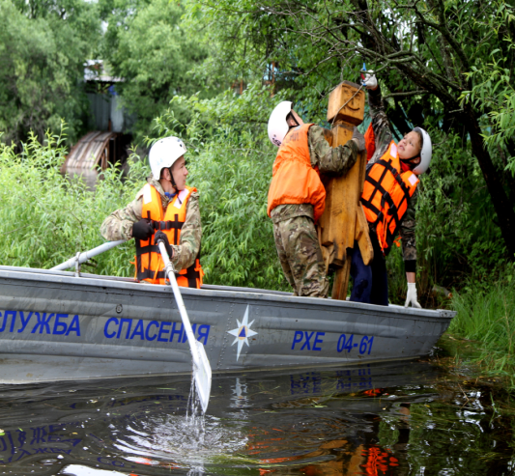
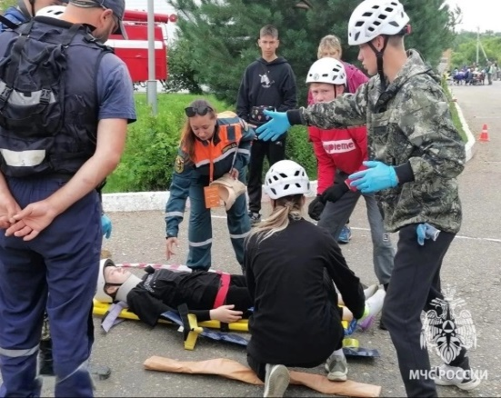
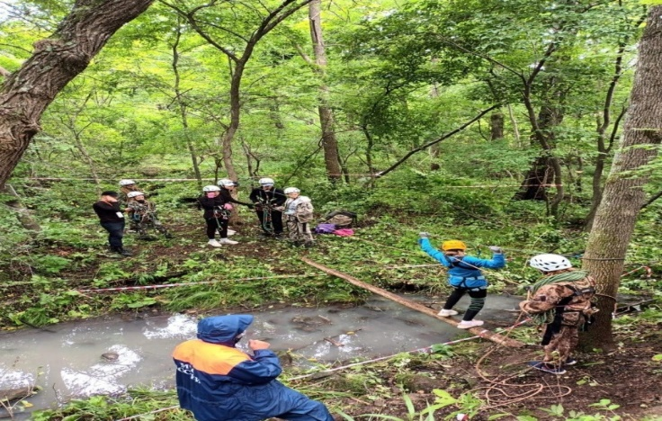
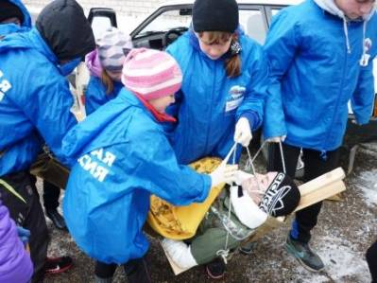
Школа выживания в экстримальных ситуациях «Соболь»
Школа выживания - это патриотическое воспитание детей и практическое дополнение к уроку ОБЖ.
В школе выживания в экстремальных ситуациях «Соболь» занимаются 60 детей школьного возраста под руководством Ивана Ивановича Гришина.

Slide 13
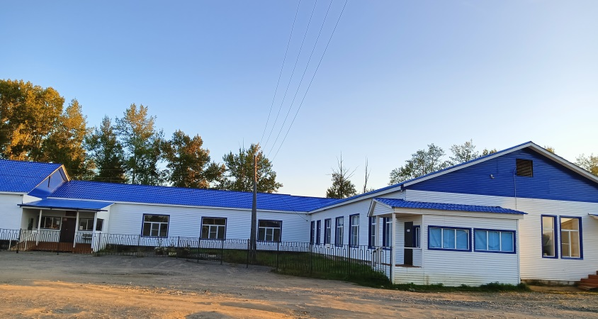
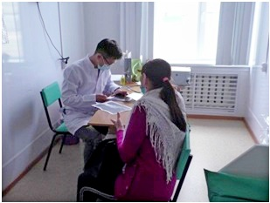
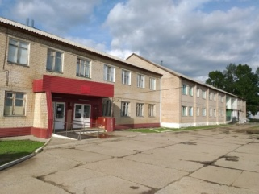
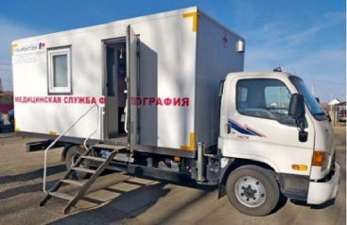
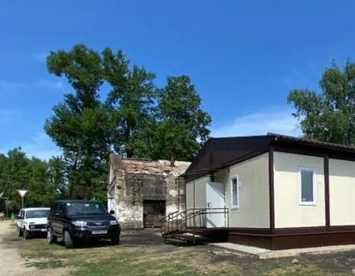
Здравоохранение
Учреждение
здравоохранения на территории района -
ГУЗ Улётовская ЦРБ.
Показатели | 2023 г.
Количество амбулаторно-поликлинических подразделений | 4
Количество ФАПов | 18
Мощность амбулаторно-поликлинических учреждений посещений в смену | 395
Обеспеченность населения врачами на 10000 человек населения | 17,9
Обеспеченность населения средним медицинским персоналом на 10000 человек населения | 46,5
Число коек в больницах на 10000 человек населения | 45,3

Slide 14
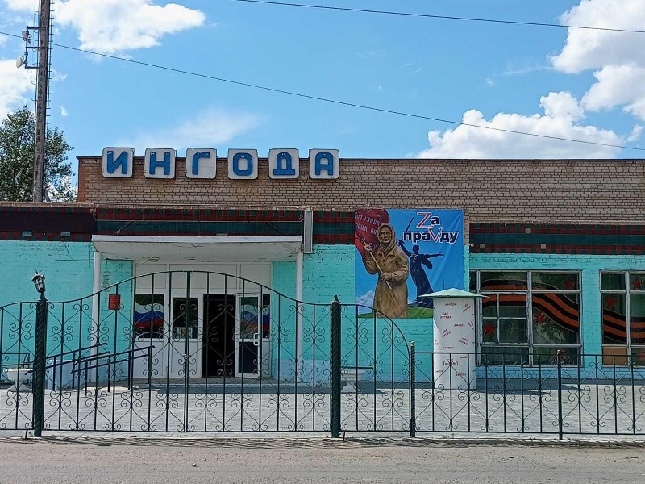
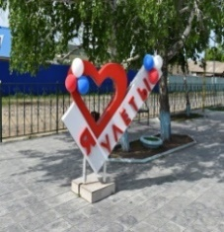
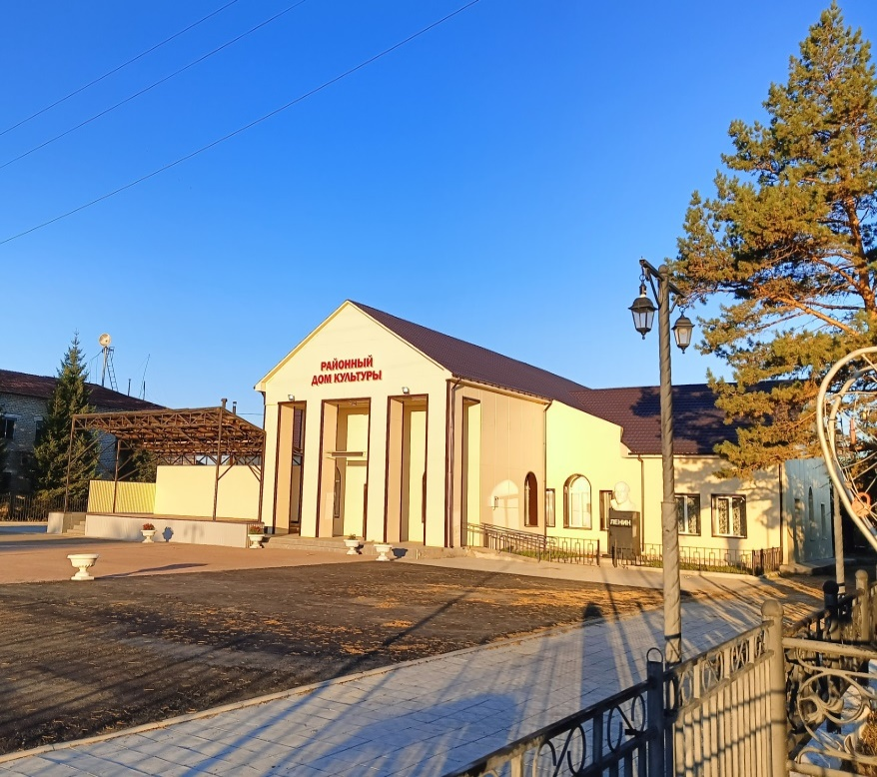
Культура
В Улётовском районе действуют два учреждения культуры:
- Межпоселенческое районное учреждение культуры с 20 филиалами (культурно-досуговые учреждения) и 2 филиалами (музей и территориально обособленный экспозиционный отдел).
- МУК «Межпоселенческая центральная районная библиотека» муниципального района «Улётовский район» Забайкальского края с 23 библиотечными филиалами.
Культработники организаторы и участники всех районных и поселенческих мероприятий. Участники краевых мероприятий, где постоянно занимают призовые места.
Наименование показателей | 2023
Количество культурно – массовых мероприятий, проведенных КДУ ед. | 2562
Число посещений: культурно - досуговых мероприятий | 149 777
Число клубных формирований, ед. | 207
Число участников клубных формирований, чел. | 2 584
Число детских клубных формирований, ед. | 108
Число участников детских клубных формирований, чел. | 1 436

Slide 15
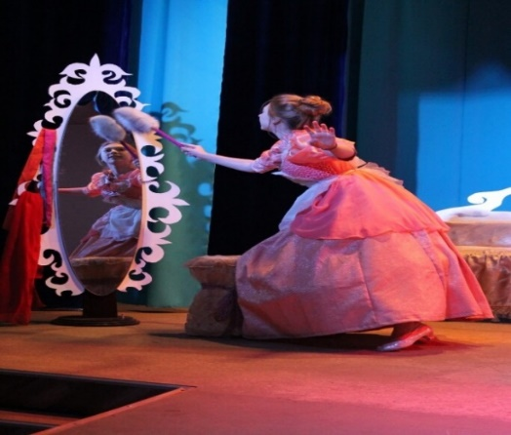
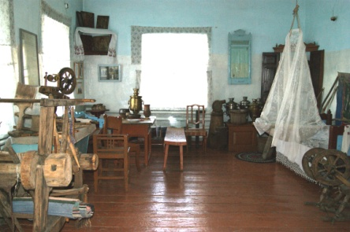
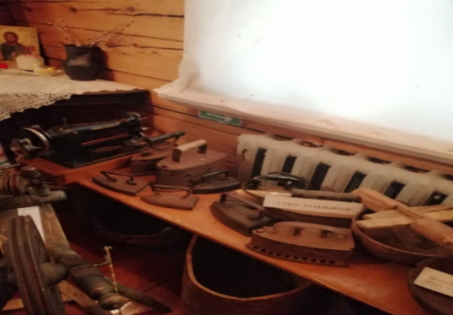
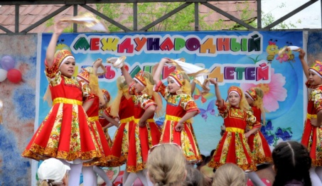
Культура
Одними из приоритетных направлений в работе клубных формирований КДУ района являются вокальный, хореографический и театральный жанры. Звание «Народный» имеют 6 творческих коллективов:
- Улётовский народный театр им Н. Н. Буракова –РДК с. Улёты;
- образцовый театр кукол «Теремок» - РДК с. Улёты.
- народный самодеятельный ансамбль «Остров Русь» -СДК п. Дровяная ;
-народная фольклорная группа семейских «Дешуланские узоры» - СДК с. Дешулан;
- народная фольклорная группа «Сударушка» СДК с. Доронинское;
- народная фольклорная группа семейских «Багулушки» СДНТ с. Новосалия
Наименование показателей | 2023
Число предметов основного фонда музеев, экз. | 8 552
Число посещений, чел. | 9 630

Slide 16
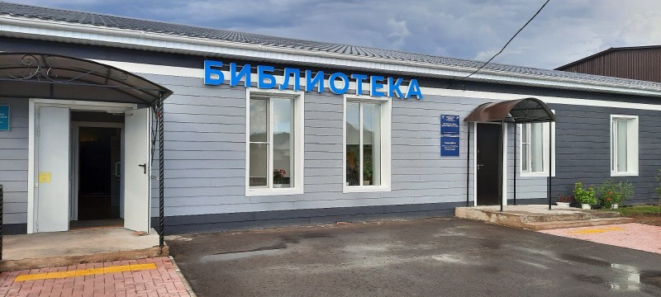
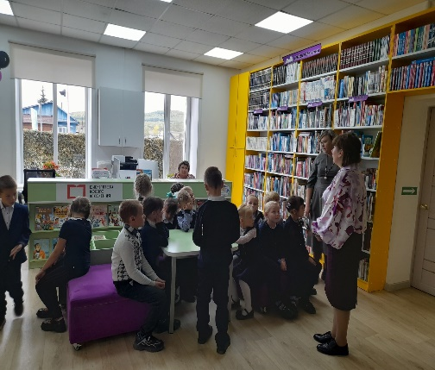
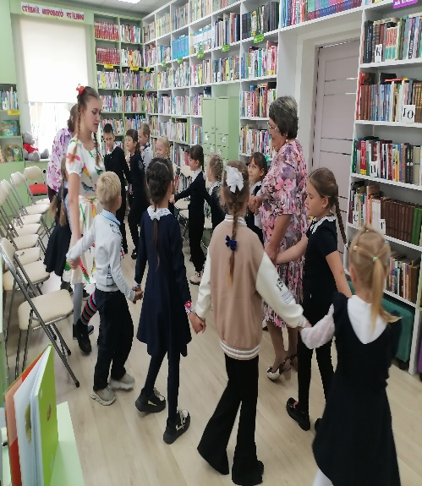
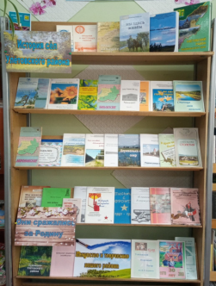
Библиотечное дело
МУК Межпоселенческая центральная районная библиотека- это первая модельная библиотека в районе.
Районная детская библиотека, библиотечные филиалы в с. Дешулан и с. Николаевское, имеют звание «Лучшее учреждение культуры».
Сегодня библиотеки — это не только место хранения книг, но и пространство для активного общения, получения знаний, развития и занятий творчеством
Наименование показателей | 2023
Число общедоступных библиотек на конец года, ед. | 23
Количество культурно – массовых мероприятий, проведенных библиотеками, ед. | 1 204
Библиотечный фонд, тыс. экземпляров | 171 044
Количество читателей, чел. | 11 195
Число посещений, чел. | 122 249
из них посещений массовых мероприятий, чел. | 35 234
Книговыдача, экз. | 248 673
Численность работающих в библиотечных учреждениях | 43
в том числе библиотечных работников, чел | 43

Slide 17
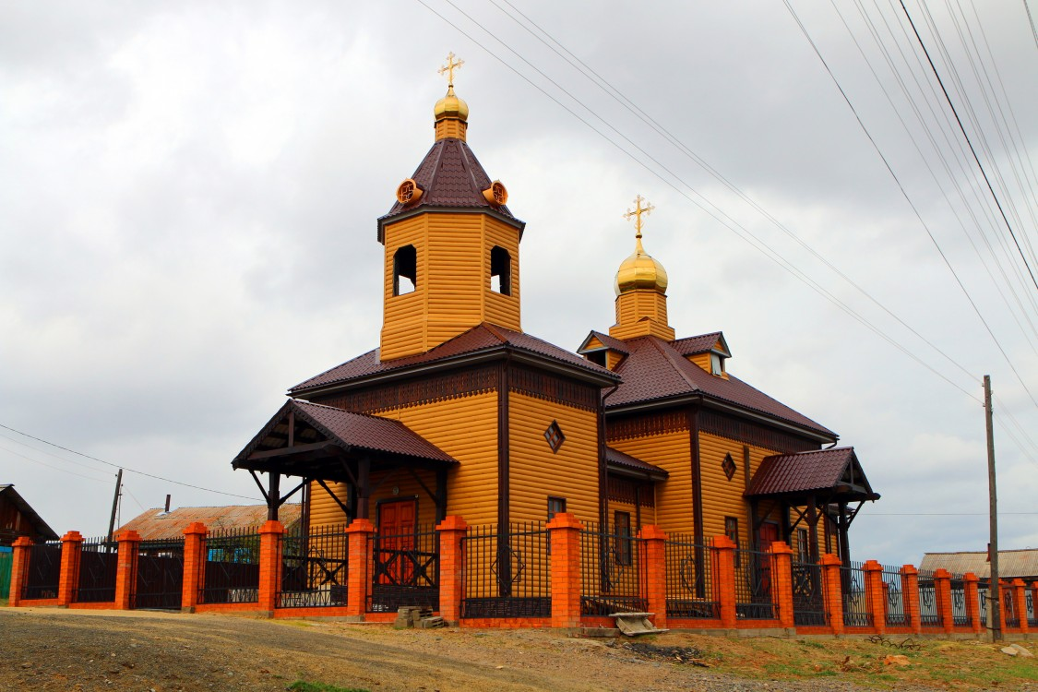
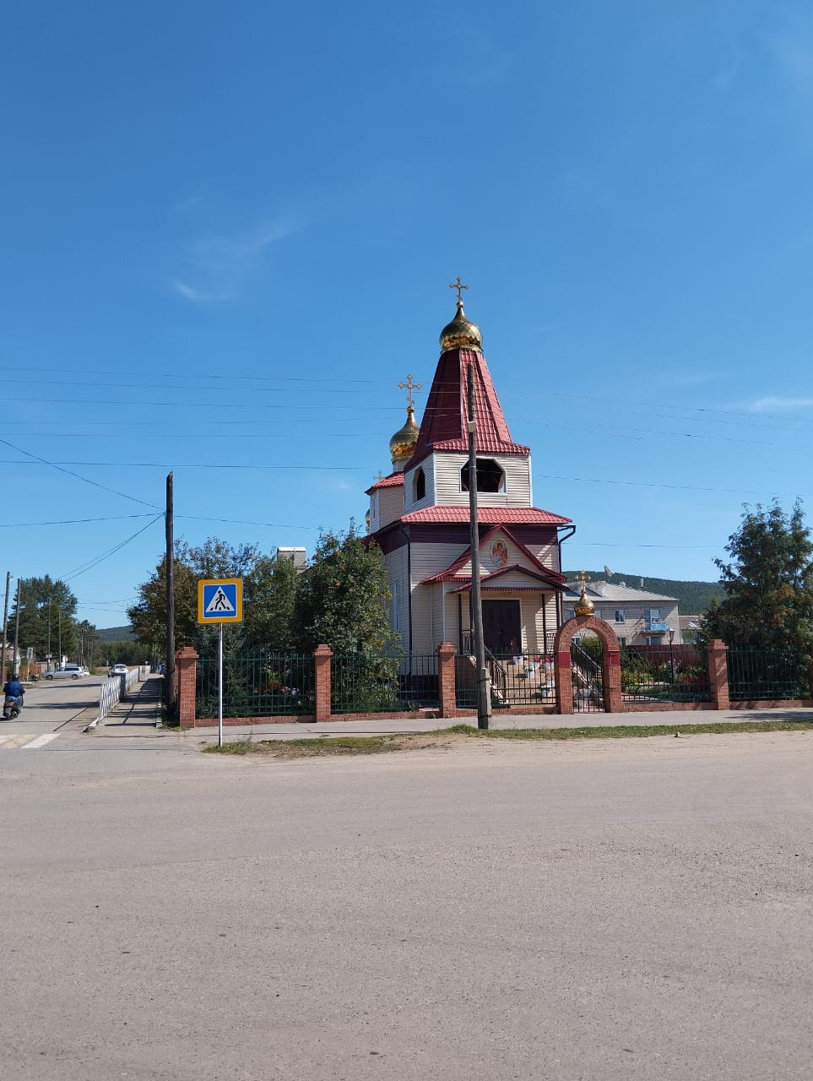
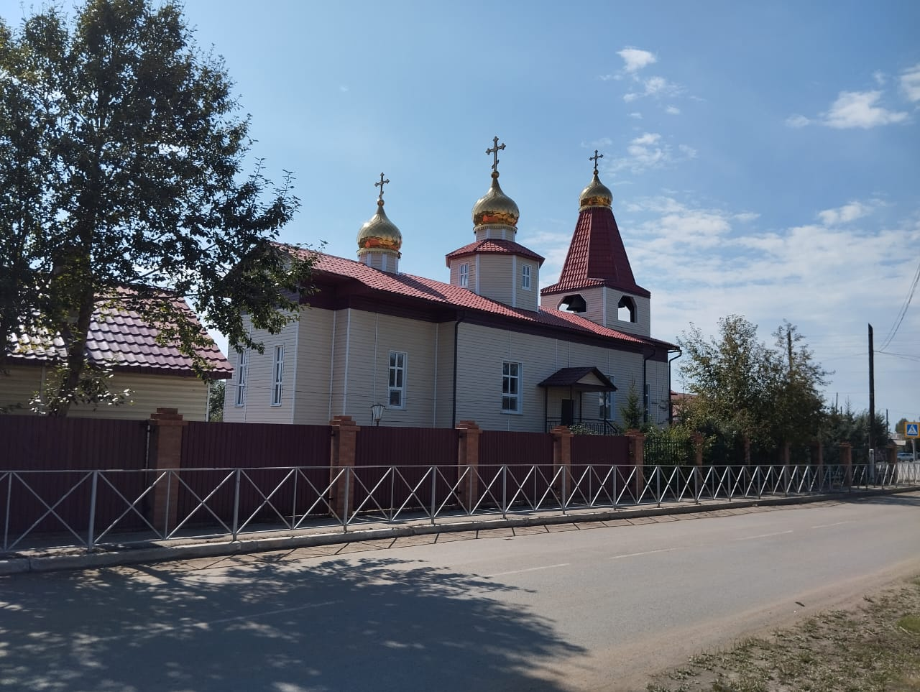
Духовная жизнь
На территории Улетовского района в с.Улёты действует вновь воссозданный храм «Во имя Святого Архангела Михаила» Читинской и забайкальской епархии.
Храм во имя Архангела Михаила в Забайкальском крае представляет собой небольшое, одноэтажное здание в серо-бордовых тонах. Прямо над порталом входа расположена звонница, которая имеет шатровое завершение. На крыше здания храма расположены три маковки с крестами золотистого цвета. Основной объем представляет собой восьмерик, установленный на четверике и имеющий цокольный этаж. Территория храма Архангела Михаила обнесена изгородью из металлических прутьев на каменных столбах
В с.Танга расположена церковь Святителя Иннокентия Иркутского.

Slide 18
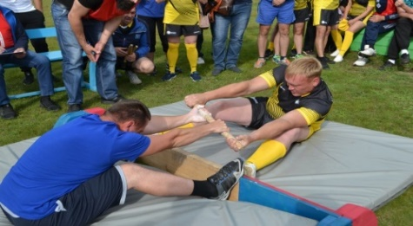
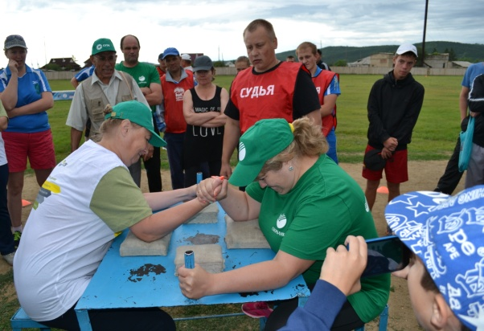
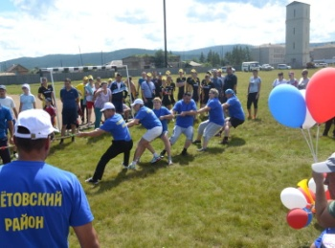
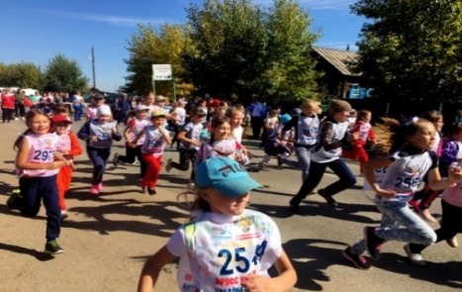
Физическая культура и спорт
Ежегодно ведется вовлечение несовершеннолетних обучающихся в мероприятия по физической культуре и спорту с целью оздоровления, а также через пропаганду «ЗОЖ» во время учебного процесса. В 2023 году присвоено 186 спортивных юношеских и взрослых разрядов (всего – 486).
На муниципальном уровне проведены значимые турниры:
Президентские состязания
Президентские игры
Спартакиада допризывной молодежи
Этапы проекта Быстринский ГОК по развитию дворовых видов спорта «Спорт быстрых»
Спартакиада трудовых коллективов
Турнир по гиревому спорту.
Показатели | 2023
Число спортивных сооружений | 27
В т.ч. число спортзалов | 16
Количество детских юношеских спортивных школ (ДЮСШ) | 2
В них обучается детей | 583
Численность систематически занимающихся физической культурой человек | 2 671

Slide 19
Туризм
Доронинский краеведческий музей
оз. Арей
Забайкальский край, Улётовский район, с.Доронинское, ул.Садовая, д.28б
Тур
«По тропинкам старого города»
Тур
«Живая нить традиций»
Забайкальский край, Улётовский район, с.Доронинское, ул.Садовая, д.28б
Забайкальский край, Улётовский район, с.Новосалия, ул.Центральная, д.36а

Slide 20
Демография
Показатель | 2019 год | 2020 год | 2021 год | 2022 год | 2023 год
Численность постоянного населения, на конец года | 18 091 | 17 920 | 17 645 | 16 960 | 16 787
Число родившихся | 217 | 208 | 189 | 207 | 173
Общий коэффициент рождаемости | 12,0 | 11,5 | 10,6 | 12,1 | 10,3
Число прибывших | 464 | 435 | 353 | 310 | 371
Число выбывших | 546 | 494 | 440 | 427 | 412

Slide 21
Трудовые ресурсы

Slide 22
Бюджет района
Доходы консолидированного бюджета муниципального района «Улётовский район» в 2023 году составили
1 143,9 млн.руб., 120% к 2022 году
Налоговые и неналоговые доходы – 279,9 млн. руб. – 114,9 % к 2022 году .
Безвозмездные поступления из других бюджетов бюджетной системы – 863,9 млн.руб. – 121,7 % к 2022 году .

Slide 23
Бюджет района, доходы населения
Расходы консолидированного бюджета муниципального района «Улётовский район» в 2023 году составили 1 129,4 млн.руб., 118,9% к 2022 году.

Slide 24
Малое предпринимательство
Динамика развития малого предпринимательства
Структура субъектов малого предпринимательства на 01.01.2023 года
Вид экономической деятельности | Кол-во | Уд. вес
Всего | 264 | 100,0
Из них ИП | 225 | 85,2
Сельское хозяйство, лесное хозяйство | 26 | 9,8
Обрабатывающие производства | 18 | 6,8
Оптовая и розничная торговля | 121 | 45,8
Транспорт и связь | 27 | 10,2
Строительство | 12 | 4,5
Гостиницы и рестораны | 10 | 3,8
Прочие виды деятельности | 50 | 19,1
Количество объектов потребительского рынка - 240 ед.:
в т.ч. количество объектов розничного рынка -184 ед.:
из них: продовольственные магазины - 38 ед.;
промышленные магазины - 60 ед.;
смешанные магазины - 86 ед.;
аптеки, аптечные пункты – 10 ед.;
АЗС – 12 ед.
общественное питание -20 ед.;
бытовые услуги -14 ед.

Slide 25
Поддержка малого предпринимательства
На территории муниципального района «Улётовский район» действует муниципальная программа «Развитие малого и среднего предпринимательства в муниципальном районе «Улётовский район» на 2024 - 2026 годы», утверждённая постановлением администрации муниципального района «Улётовский район» Забайкальского края от 27.12.2023 № 770/н.
Система программных мероприятий включает в себя: информационно-аналитическую поддержку; организационную поддержку; имущественную поддержку; В качестве имущественной поддержки развития малого и среднего предпринимательства сформирован перечень муниципального имущества муниципального района «Улётовский район» Забайкальского края, свободного от прав третьих лиц (за исключением права хозяйственного ведения, права оперативного управления, а так же имущественных прав субъектов малого и среднего предпринимательства), подлежащего использованию в целях предоставления его во владение и (или) пользование на долгосрочной основе (в том числе по льготным ставкам арендной платы) субъектам малого и среднего предпринимательства и организациям, образующим инфраструктуру поддержки субъектов малого и среднего предпринимательства, а также физическим лицам, не являющимся индивидуальными предпринимателями и применяющим специальный налоговый режим «Налог на профессиональный доход» № 394/н от 21.08.2017, перечень состоит из 7 объектов.
В 2019 году сформирован муниципальный залоговый фонд, в который включены 3 объекта. В Положении о залоговом фонде предусмотрен заявительный характер использования объектов залога.
На официальном сайте района в разделе «Земля, имущество, экономика» создан подраздел «Малый бизнес», где размещается информация, касающаяся деятельности субъектов малого предпринимательства.

Slide 26
Перечень муниципального имущества, предназначенного во владение и (или) пользование субъектам малого предпринимательства
№ | Наименование объектов и их техническое состояние | Место нахождение | Справочная информация
1 | Нежилое здание (детский сад), год постройки 1970, площадь 800 кв.м, кирпичное, кадастровый номер 75:19:120103:420, требуется капитальный ремонт. | Забайкальский край, Улетовский район, с.Доронинское, ул.Пионерская,22
2 | Нежилое здание (детский сад), год постройки 1964, площадь 270 кв.м, кирпичное, кадастровый номер 75:19:080101:372 требуется капитальный ремонт | Забайкальский край, Улетовский район, с.Николаевское, ул.Красноармейская,19
3 | Нежилое здание , площадь 96,6 кв.м, кадастровый номер 75:19:010101:178 | Забайкальский край , Улётовский район, с. Арей, п/1/турбаза «Арей», | Предоставлено в аренду ИП.
4 | Нежилое здание , площадь 77,2 кв.м, кадастровый номер 75:19:010101:179 | Забайкальский край , Улётовский район, с. Арей, п/2/турбаза «Арей», | Предоставлено в аренду ИП.
5 | Земельный участок, площадь 25173 кв. м., кадастровый номер 75:19:170105:103 | Забайкальский край, Улётовский район, с. Улёты,
6 | Земельный участок, площадь 4 348 486 кв. м., кадастровый номер 75:19:260101:126 | Забайкальский край, Улётовский район, сельское поселение "Аблатуйское"
7 | Земельный участок, площадь 1 642 296 кв. м., кадастровый номер 75:19:400102:374 | Забайкальский край, Улётовский район, сельское поселение "Тангинское"
Перечень муниципального имущества, составляющего залоговый фонд
Наименование имущества | Местонахождение | Площадь, кв. м. | Кадастровая стоимость, руб.
Нежилое здание, одноэтажное | 674050, Забайкальский край, | 25,5 | 252 893,96
 | Улётовский район, с.Улёты, ул.Спортивная, д.2, строение 1
Нежилое здание, одноэтажное | 674075, Забайкальский край Улётовский район, с.Дешулан, ул.Октябрьская, д.18 | 743,4 | 2 082 932,46
Нежилое здание, одноэтажное | 674075, Забайкальский край, Улётовский район, с.Дешулан, ул. Октябрьская, д.18а | 36 | 100 868,40
Итого |  |  | 2 436 694,82

Slide 27
Промышленность
Наименование предприятия | Вид выпускаемой продукции | Контакты предприятия
АО Ордена Трудового Красного Знамени «РАЗРЕЗ ХАРАНОРСКИЙ» (ОП «Разрез Восточный») | Добыча угля | 674054 Забайкальский край, Улётовский район, ст.Голубичная,ул.Дорожная, 17, Тел. (8-3022) 359-029
Объем отгруженных товаров собственного производства, выполненных работ и услуг собственными силами, млн. руб.

Slide 28
Обрабатывающие производства
Показатели | Единица измерения | 2023год
Обрабатывающие производства | тыс.руб. | 512 765,0
 | в % к пр.году | 99,9
Производство пищевых продуктов | тыс.руб. | 94 432,7
 | в % к пр.году | 101,1
Обработка древесины и производство изделий из дерева | тыс.руб. | 411 840,8
 | в % к пр.году | 100,0
Издательская и полиграфическая деятельность | тыс.руб. | 6 491,5
 | в % к пр.году | 79,5
Производство пищевых продуктов осуществляют: ИП Панов И.Г, ИП Ковалёва Т.В, ООО «Колос», ИП Макеева Г.В, ИП Коновалова Л.П и др.
Обработка древесины и производство изделий из дерева:
ИП Патрин Е.В, ООО «Универсал ЛТД», ИП Шолохова Н.А, ИП Хлуднев, ООО «Фортуна», ООО «Радуга» и др.
Издательская и полиграфическая деятельность –
АУ «Редакция газеты«Улётовские вести» муниципального района «Улётовский район» Забайкальского края».

Slide 29
Сельское хозяйство
На территории района в отрасли сельского хозяйства работают: 6 сельскохозяйственных предприятий, 12 КФХ, 6 сельскохозяйственных потребительских кооператива, 2 ИП.
РАСТЕНИЕВОДСТВО
ЖИВОТНОВОДСТВО
Наименование показателя | 2023 год | Темп роста к уровню 2022 г. (%)
Посевные площади с/х культур в хозяйствах всех категорий | 3 317,90 | 65,5
Валовый сбор, зерновые (тонн) | 5413 | 112,5
Урожайность ц/га | 25,6 | 174,5
Картофель (тонн) | 1359 | 83,5
Урожайность ц/га | 90 | 96,7
Овощи (тонн) | 260 | 41,3
Урожайность ц/га | 26 | 90,2
Наименование продукции | 2023 | Темп роста к уровню 2022г. (%)
 | год
Скот и птица на убой в живом весе (тонн) | 1570 | 95
Молоко (тонн) | 6570,7 | 96,4
Яйца (тыс. шт.) | 1056,2 | 100,6
Крупный рогатый скот, голов | 6867 | 119,3
в том числе коров, голов | 2643 | 102,2
Свиней, голов | 1159 | 43,7
Овец и коз, голов | 1482 | 100,5

Slide 30
Инвестиционная деятельность
Показатель | Единицы измерения | 2021год | 2022год | 2023год
Объем выполненных работ по виду деятельности «строительство» | млн. руб. | 190 | 199 | 207
Объем инвестиций (в основной капитал) за счет всех источников финансирования – всего | млн. руб. | 459 | 485 | 596,5
Объем инвестиций в основной капитал за счет всех источников финансирования на душу населения, тыс. руб.

Slide 31
«Производство продукции растениеводства за счет вовлечения в оборот сельскохозяйственных угодий»
Организатор/инициатор проекта –
ООО «Доронинское»
Инвестиционный проект
Место реализации проекта – Забайкальский край, Улётовский район.
Отрасль, вид экономической деятельности – сельское хозяйство.
Цель проекта - Производство продукции растениеводства за счет вовлечения в оборот сельскохозяйственных угодий.
Описание проекта -Введение в оборот 6000 га залежных земель для производства зерновых и масличных культур, приобретение сельхозтехники на 100 млн. руб., проведение культур технических работ на 60 млн. руб
Наличие бизнес-плана – бизнес-план разработан.
Объем инвестиций – 200 млн. рублей.
Способ привлечения инвестиций (источники инвестиций) – собственные средства, кредиты банка, средства гранта.
Срок окупаемости проекта – 6 лет.
Число создаваемых рабочих мест – 25.
Срок реализации проекта – 2021-2027 года.

Slide 32
Инвестиционный проект
«Увеличение объемов производства хлебобулочных и кондитерских изделий в 3 раза и ассортимента до 60 наименований продукции»
Организатор/инициатор проекта – ИП Коновалова Лариса Петровна
Место реализации проекта – Забайкальский край, Улётовский район, с.Николаевское.
Отрасль, вид экономической деятельности – Пищевая промышленность.
Цель проекта - Увеличение объемов производства хлебобулочных и кондитерских изделий в 3 раза и ассортимента до 60 наименований продукции. Расширение рынков сбыта
Наличие бизнес-плана – бизнес-план .
Объем инвестиций – 12,5 млн. рублей.
Способ привлечения инвестиций (источники инвестиций) – Собственные средства, кредиты банка, средства гранта
Срок окупаемости проекта – 5 лет.
Число создаваемых рабочих мест – 10.
Срок реализации проекта – с 2020 года.

Slide 33
Инвестиционный проект
«Разведение КРС мясного направления в с.Черемхово»
Организатор/инициатор проекта ИП ГКФХ Щербинин Геннадий Борисович
Место реализации проекта – Забайкальский край, Улётовский район, с.Черемхово.
Отрасль, вид экономической деятельности – сельское хозяйство.
Цель проекта – разведение КРС мясного направления.
Описание проекта - Строительство комплекса для выращивания 200 голов КРС мясного направления. Увеличение объема производства мяса говядины
Наличие бизнес-плана – бизнес-план.
Объем инвестиций – 5 млн. рублей.
Способ привлечения инвестиций (источники инвестиций) – собственные средства, кредиты банка, средства гранта.
Срок окупаемости проекта – 5 лет.
Число создаваемых рабочих мест – 5.
Срок реализации проекта – с 2020 года.

Slide 34
«Развитие туристической деятельности на озере Арей»
Организатор/инициатор проекта – ИП Цыпылов Александр Васильевич
Инвестиционный проект
Место реализации проекта – Забайкальский край, Улётовский район, с. Арей
Отрасль, вид экономической деятельности – Туристическая деятельность
Цель проекта - Развитие туристической деятельности на озере Арей.
Описание проекта -Строительство туристических объектов размещения на озере Арей и обустройство территории.
Наличие бизнес-плана – бизнес-план разработан.
Объем инвестиций – 4 млн. рублей.
Способ привлечения инвестиций (источники инвестиций) – Собственные средства, средства гранта.
Срок окупаемости проекта – 5 лет. Число создаваемых рабочих мест – 2.
Срок реализации проекта – 2022-2027 года.

Slide 35
Инвестиционное предложение
СОЗДАНИЕ ПАРКА ОТДЫХА
Инициатор проекта: не определен
Место реализации проекта: Забайкальский край, Улётовский район, вблизи с. Аблатуйский бор
Доронинское озеро – самое крупное содовое озеро Восточной Сибири расположено среди холмистой равнины между хребта­ми Яблоновый и Черского, в бассейне реки Ингода (в 8 км от неё), вблизи федеральной автотрассы Р-258 Чита — Иркутск, в 20 км юго западнее с. Улёты и в 154 км от Читы.
Озеро является уникальным памятником природы.
Состав воды и грязь обладают лечебным эффектом при заболеваниях кожи и опорно-двигательного аппарата. Ещё в воде есть пиявки, которыми лечат некоторые заболевания. Люди уже с давних пор приезжают на это озеро издалека. Озеро и его окрестности обладают огромным рекреационным потенциалом: красивый ландшафт, близость автомагистрали, высоковольтной линии и Аблатуйского соснового бора. Между бором и озером разместилось уютное кафе. Уникальность состава воды позволяет говорить о ней как о целебной. Пить её ученые не советуют, но купаться в Доронинском озере считается полезным.
На берегу озера можно создать Парк отдыха с организацией комплексных туристических услуг в виде активного туризма всех категорий граждан включая людей с ограниченными возможностями. Это отдых на природе с элементами экологического туризма.
Не далеко имеется ферма по содержанию лошадей, где можно организовать общение с животными.
Парк – отдыха это русская баня с купанием в озере, русская кухня. На базе помимо купания можно организовать условия для занятия спортом: скандинавской ходьбой, волейболом; конные прогулки по лесу и полю, походы за грибами и ягодами.
На земельном участке планируется размещение модульных конструкций коллективных средств размещения на берегу «содового озера», также необходим водоисточник (бурение скважины) или можно использовать привозную воду. Есть возможность сформировать и предоставить земельные участки. Срок формирования земельного участка составит менее месяца, далее земли сельскохозяйственного назначения необходимо перевести в иную категорию в срок от 2 месяцев. Предоставление участка в аренду по результатам торгов с заключением договора аренды составит срок 45-50 дней.

Slide 36
Инвестиционное предложение
Создание этно-деревни для туристов
в с.Новосалия Улётовского района Забайкальского края
Инициатор проекта: не определен
Место реализации проекта: Забайкальский край, Улётовский район, с.Новосалия
Проект рассматривает создание туристической этно-деревни и предусматривает формирование эксклюзивной комплексной круглогодичной круглосуточной зоны отдыха, ориентированной на широкие слои населения и гостей, семейные, корпоративные заказы в сфере организации отдыха, развитие агротуризма, основанного на возрождении традиций, сохранении и популяризации основных видов деятельности и культурного наследия семейских. Проект направлен познавательно ознакомить туристов с культурой, традициями и бытом семейских.
Преимуществом создания данного проекта в с.Новосалия является:
выгодное месторасположение, с.Новосалия
действующий сельский Дом народного творчества, целью деятельности которого является возрождение, сохранение и популяризация культурного наследия семейских;
близость озера Арей - памятник природы.
наличие земельных участков для реализации проекта.
Земельные участки предоставляются для осуществления крестьянским (фермерским) хозяйством его деятельности с предварительным согласованием (в случае подачи 1 заявки). Минимальный срок предоставления -40 дней.
Предоставление в соответствии с Федеральным Законом 119-ФЗ (Дальневосточный гектар) гражданину земельных участков площадью до 1 га. Минимальный срок предоставления до 45 дней со дня подачи заявления.

Slide 37
Инвестиционное предложение
Организация заготовительно-приемного пункта по сбору, переработке и реализации дикорастущего сырья на территории муниципального района «Улётовский район» Забайкальского края
Инициатор проекта: не определен
Место реализации проекта: Забайкальский край, Улётовский район, с.Улёты
Дикоро́сы — дикорастущие полезные растения. Под этим термином обычно понимают дикорастущие, то есть не культивированные человеком растения, пригодные для употребления в пищу.
Люди хотят употреблять натуральную пищу и получать из нее все микроэлементы, витамины и полезные вещества, необходимые для активной и здоровой жизни. Всё это делает продажу экологически чистых продуктов, которыми и являются дикоросы, одной из динамично развивающихся отраслей в стране.
При сложившихся обстоятельствах создание заготовительно-приемного пункта, обеспечивающего сбор и первичную переработку дикоросов, будет рентабельным. Также будет способствовать решению социальных проблем таких как развитие самозанятости населения, создание дополнительных рабочих мест и доходов населения.
Проект предполагает закупку у населения дикорастущего сырья, его переработку, упаковку и реализацию готовой продукции:
▪ заготовка (закупка) и переработка грибов ;
▪ заготовка (закупка) и переработка ягод ;
▪ заготовка (закупка) и переработка прочего сырья (лекарственных трав)
Реализация готовой продукции проекта возможна посредством следующих каналов продаж, в том числе с выходом на экспорт:
▪ Региональные и федеральные сетевые продуктовые ритейлеры, средние и мелкие продуктовые магазины;
▪ Крупные и мелкие оптовые продовольственные компании;
▪ Дополнительные сегменты (кафе, рестораны, кондитерские, пекарни, фармацевтические компании, косметические центры и прочее).

Slide 38
Инвестиционное предложение
Производство бутилированной воды на территории муниципального района «Улётовский район» Забайкальского края
Инициатор проекта: не определен
Место реализации проекта: Забайкальский край, Улётовский район, с.Улёты
Бутилированная вода – это пищевой продукт, представляющий собой воду, разлитую в емкости для розничного распространения. Вода в бутылках также может быть использована как составляющая ароматизированных напитков или для разбавления концентратов соков.
Вода из кранов или скважин – это не самый экологически чистый продукт. Нефильтрованная жидкость для питья может иметь мутный или даже желтый цвет, неприятный запас сырости и т.п. Из-за старых водопроводных труб в воде могут поселиться микробы, которые становятся в дальнейшем причинами многих заболеваний.
Дополнительным преимуществом создания производства по розливу питьевой воды в бутылки является отсутствие данного вида деятельности на территории муниципального района «Улётовский район», выгодное месторасположение, с.Улёты находится в 120 километрах к юго-западу от краевого центра, города Читы. Дорога от города до села на автомобиле занимает менее 2 часов. Село расположено в 500 метрах от федеральной трассы, обеспечена круглогодичная транспортная доступность.
Основной потребительской группой продукции проекта выступят физические и юридические лица, в частности:
1) домашние хозяйства (население);
2) офисы и магазины;
3) социальные заведения (школы, детские сады, больницы);
4) организации общественного питания и тп.

Slide 39
Информация о свободных производственных площадях на территории МР «Улётовский район»
№ п/п | Объект, местоположение | Назначение объекта | Кадастро-вый номер объекта | Стоимость объекта, млн.руб. (балансовая) | Площадь участка, зданий, сооружений | Имеющаяся инфраструктура
1. | Здание (бывшего) детского сада (с. Доронинское, ул.Пионерская, д.22) | Нежилое | нет | 0 | Площадь 800 кв.м. | Есть возможность подключения к сетям энергоснабжения, наличие технической возможности предоставления к сети телефонной связи ,подъездные пути
2 | Производственная площадка с расположенными на ней зданиями: | Нежилое | нет | 0 | 4 га | Есть возможность подключения к сетям энергоснабжения, наличие технической возможности предоставления к сети телефонной связи ,подъездные пути
 | Здание гаража |  |  |  | 800 кв.м.
 | Складское помещение |  |  |  | 1000 кв.м.
 | Пункт приема молока с действующей скважиной (бывший) |  |  |  | 100 кв.м.
 | Здание заправки |  |  |  | 70кв.м.
 | Проходная |  |  |  | 50 кв.м.
 | Асфальтированная площадка |  |  |  | 200 кв.м.
 | С. Горекацан
3 | Асфальтированная площадка с сооружениями (бывший зерноток) Забайкальский край, с. Танга, | Нежилое | нет | 0 | Площадь 900 кв.м. | Есть возможность подключения к сетям энергоснабжения, наличие технической возможности предоставления к сети телефонной связи ,подъездные пути
4 | Производственная асфальтированная площадка с расположенными на ней основаниями 2-х зданий складов, с.Черемхово | Нежилое | нет | 0 | 1 га | Есть возможность подключения к сетям энергоснабжения, наличие технической возможности предоставления к сети телефонной связи ,подъездные пути

Slide 40
Инвестиционный проект
Информация о свободных сформированных земельных участках
№ п/п | Наименование поселения | Площадь (га) | Кол-во массивов (шт.)
1 | Сельское поселение «Тангинское» | 1 353,10 | 51
2 | Сельское поселение «Улетовское» | 15 797,30 | 61
3 | Сельское поселение «Николаевское» | 780 | 31
4 | Городское поселение «Дровянинское» | 1 718,50 | 7
5 | Сельское поселение «Доронинское» | 317 | 13
6 | Сельское поселение «Хадактинское» | 1626,8 | 6
7 | Муниципальный район «Улётовский район»» | 2 743,00 | 13
 | Итого: | 24 335,70 | 182,00
Свободные земельные участки несформированные
№/п | Наименование поселения | Из невостребованных земельных долей |  | Из неразграниченных земель
 |  | Площадь (га) | К-во долей | Площадь (га) | К-во массивов
1 | Сельское поселение «Тангинское» | 3518 | 179
2 | Сельское поселение «Николаевское» | 1 020 | 51
3 | Сельское поселение «Горекацанское» | 1 489 | 76
4 | Сельское поселение «Доронинское» | 1764 | 105
5 | Сельское поселение «Улетовское» | 1 972 | 115
6 | Сельское поселение «Аблатуйское» |  |  | 4 746,5 | 3
7 | Сельское поселение «Ленинское» |  |  | 329 | 2
8 | Городское поселение «Дровянинское» |  |  | 7 567,5 | 7
9 | Муниципальный район «Улётовский район» |  |  | 2423 | 11
 | Итого: | 9763 | 526 | 15066,0 | 23

Slide 41
Взаимодействие с ОМС
Проводятся заседания Консультативного Совета глав сельских и городского поселений муниципального района «Улётовский район», Совет муниципального района «Улётовский район» Забайальского края, сходы граждан в населенных пунктах.
Продолжается работа по созданию территориальных общественных самоуправлений (ТОС), в районе создано 11 ТОС.

Slide 42
Администрация муниципального района «Улётовский район» Забайкальского края Адрес: 674050, Забайкальский край, Улётовский район, с. Улёты, ул. Кирова, 68 «а»,
e-mail: raiad-min@yandex.ru Горковенко Владимир Анатольевич – И.о. главы муниципального района «Улётовский район», руководитель администрации муниципального района «Улётовский район», телефон: 8 (30238) 53-2-92
Синкевич Александр Иннокентьевич – заместитель главы по экономическому развитию, телефон: 8 (30238)53-2-93
Саранина Светлана Викторовна — Заместитель главы муниципального района «Улётовский район» телефон: 8-30(238)-5-33-35
Колесникова Вероника Вадимовна — Начальник Управления делами телефон: 8-30(238)-5-37-87
Негодяева Светлана Николаевна – Начальник отдела имущественных, земельных отношений и экономики администрации муниципального района «Улётовский район» Забайкальского края
телефон: 8-30-(238)-5-41-18
Приемная администрации:
Михайлова Танзиля Фатиховна— секретарь
телефон/факс 8-30(238)-5-32-44

